Slide 1
Python 安裝方法
請安裝2.7版本

Slide 2
方法
有兩種建置python開發環境的方法
安裝python並設定環境變數
安裝Anaconda
可擇一選擇，亦可兩種環境都建置（建議使用Anaconda）
本教學範例系統：Windows 10 64 bit
請根據你的作業系統選擇合適的版本
Mac OSX 請點此：http://koko.ntex.tw/wordpress/pythonmac-install-python-on-mac-homebrew/
https://stringpiggy.hpd.io/mac-osx-python3-dual-install/

Slide 3
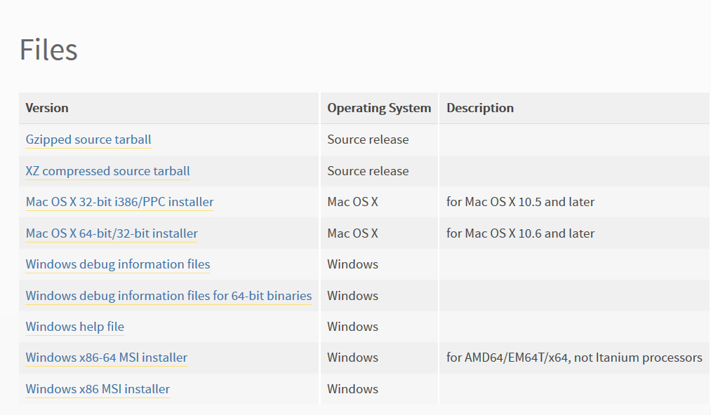
下載Python
https://www.python.org/downloads/release/python-2712/
注意版本（2.7 & 64bit）

Slide 4
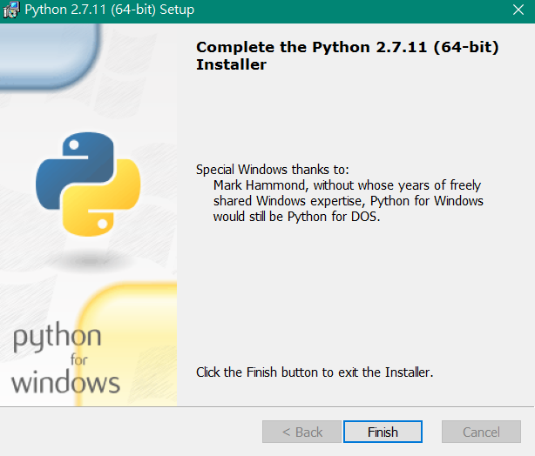

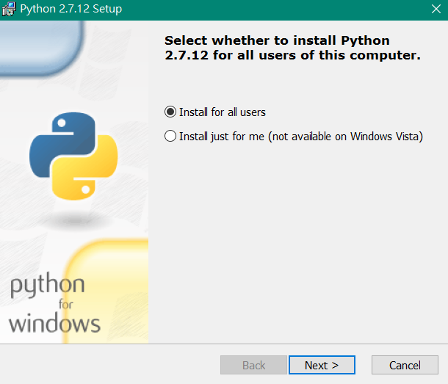
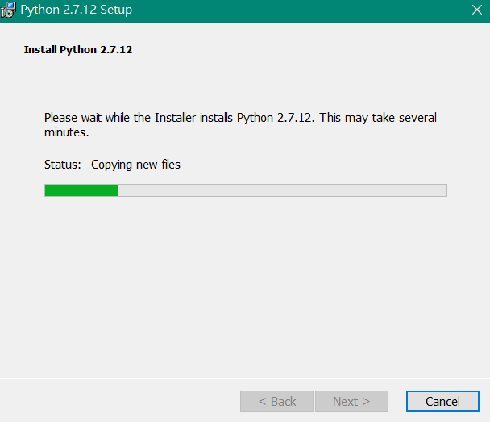
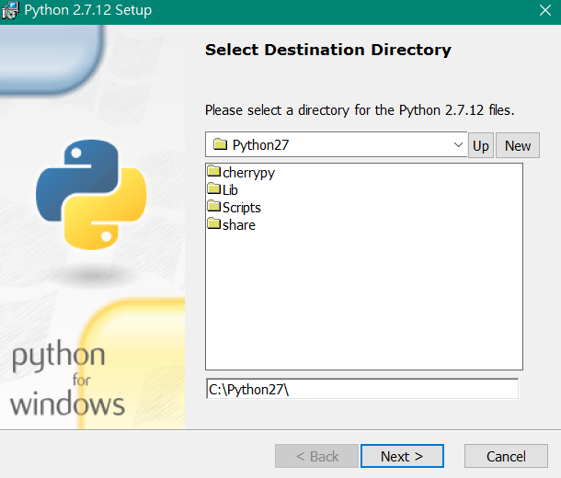
安裝Python
點擊Python2.7安裝檔，一直按Next即可。

Slide 5
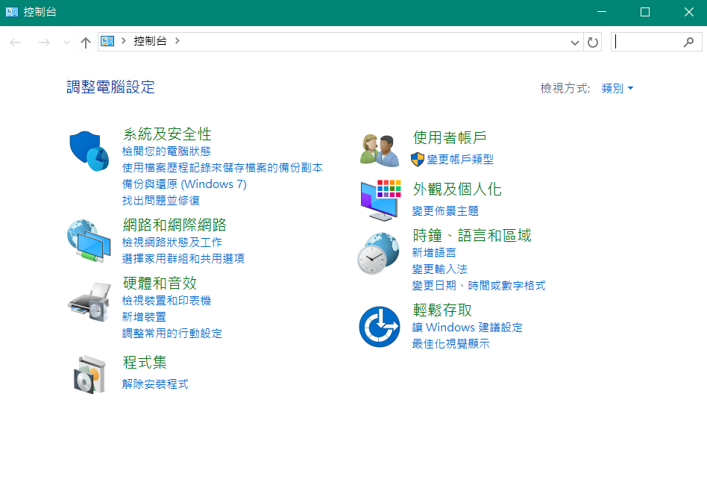

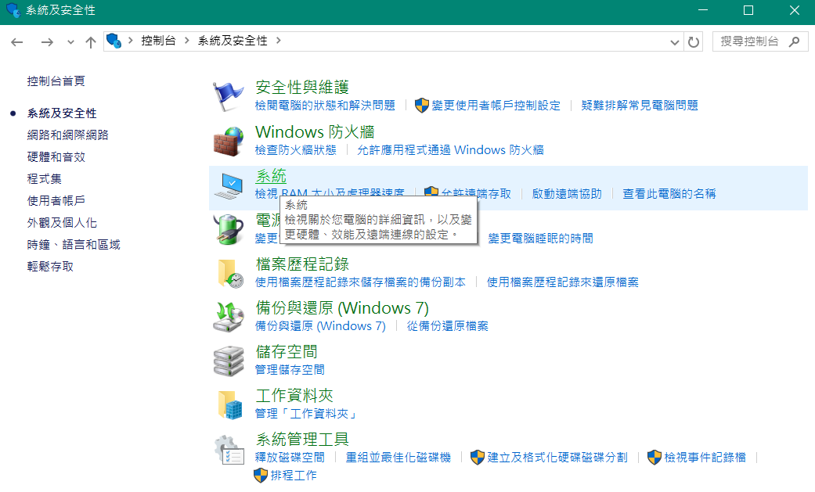
設定環境變數
Windows位置：控制台>系統及安全性>系統

Slide 6
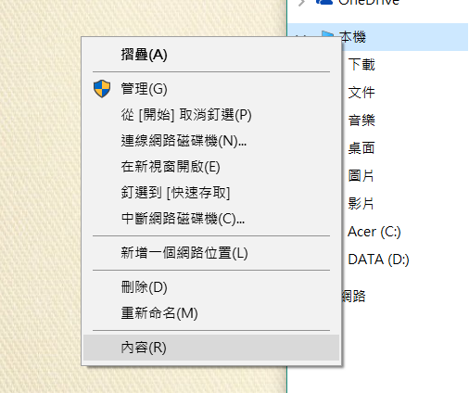
設定環境變數 – 續
或是 直接在本機（我的電腦）上點右鍵內容

Slide 7
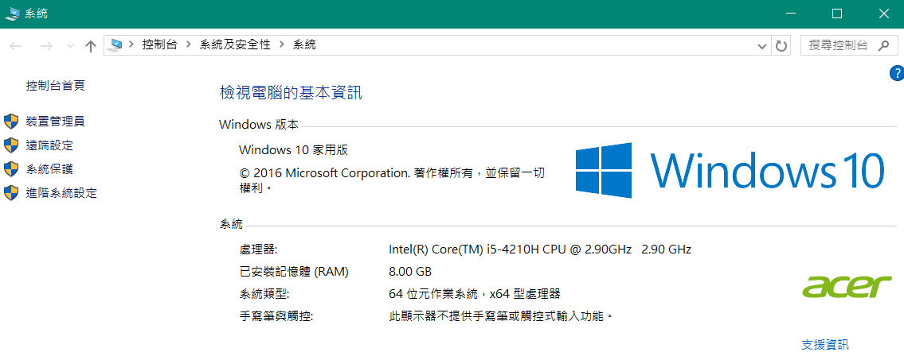
設定環境變數 – 續
點擊進階系統設定

Slide 8
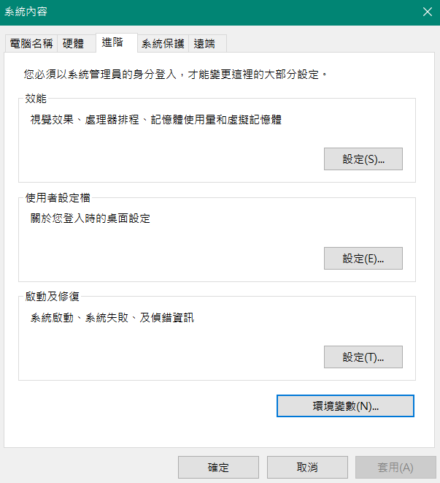
設定環境變數 – 續
點擊 環境變數

Slide 9
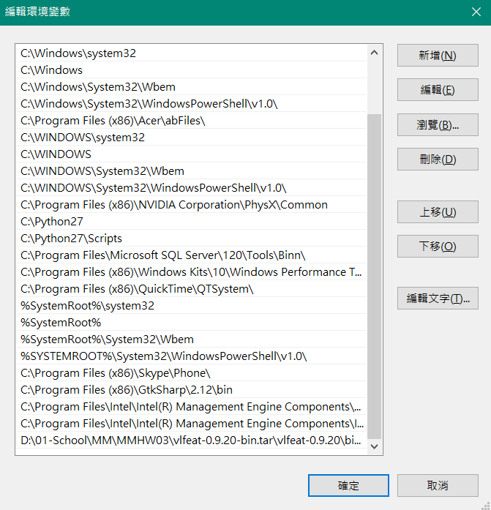
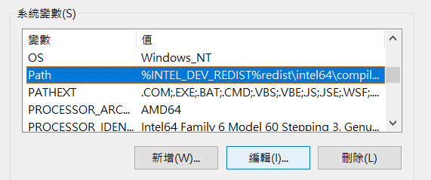
設定環境變數 – 續
找出系統變數Path按編輯
加入python路徑
C:\python27\ 與
C:\python27\Script
若不是Windows10，就在變數值最後面加入：
;C:\Python27;C:\Python27\Scripts

Slide 10
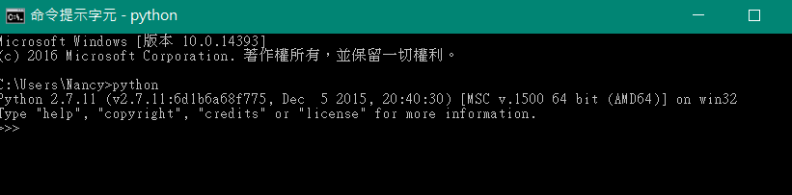
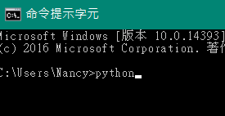
測試
打開cmd
輸入python
有顯示版本即成功（請注意不要裝錯）

Slide 11
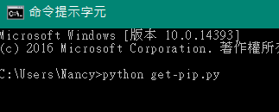
get pip
pip 是 python 的程式管理套件
先下載 get-pip.py 檔：下方連結
https://pip.pypa.io/en/stable/installing/
cmd 指令： （注意資料夾及檔案位置）
python get-pip.py

Slide 12
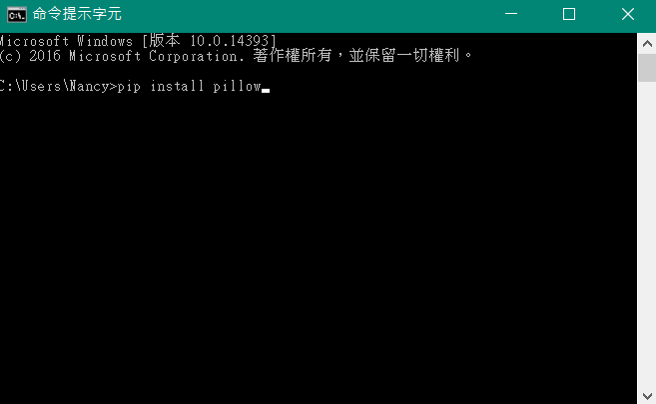
install pillow
pillow 是影像處理套件
前身是PIL（已停止更新）
Python Image Library
https://python-pillow.org/
cmd 指令：
pip install pillow

Slide 13
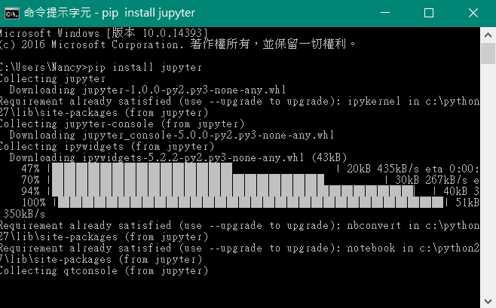
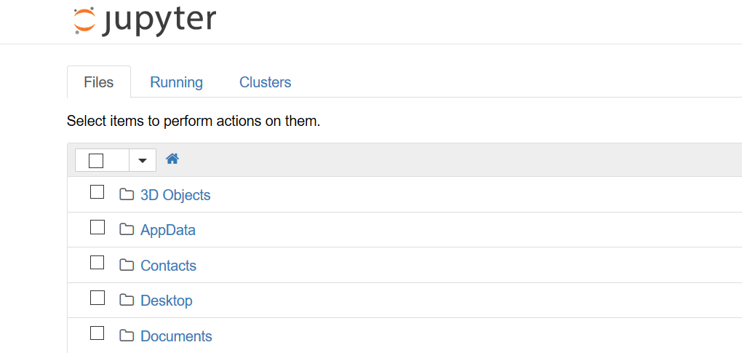
install jupyter
pip install jupyter
cmd 指令：jupyter notebook
Notes:
http://oranwind.org/bid-data-mac-os-an-zhuang-jupyter/

Slide 14
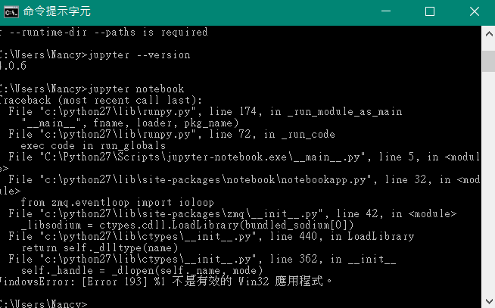
Q. 無法打開 Jupyter ?
A：請檢查你的python版本，通常是因為32bit和64bit的dll混用的關係。
解決方式：
請重新安裝針對OS正確版本的python
檢查是否有重複舊套件沒有移除
再重新安裝一次

Slide 15
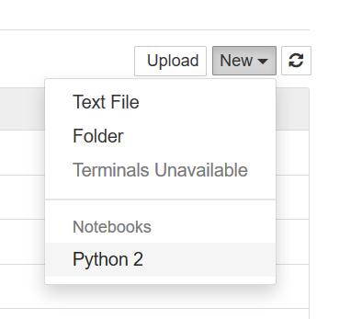
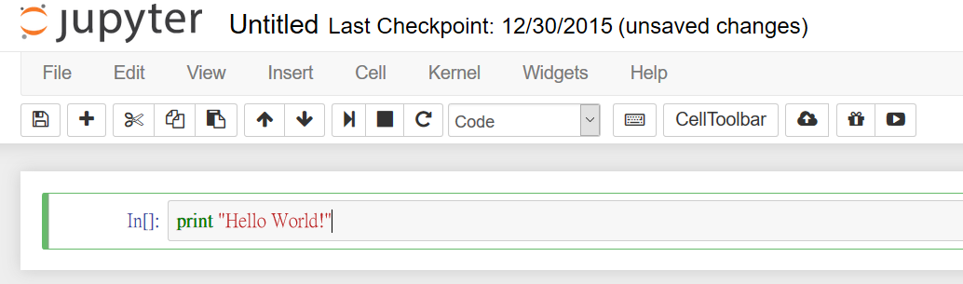
測試是否可行
打開 Jupyter，可自行建立資料夾放置檔案
右方新增（new）選Python 2
輸入 print “Hello World!”

Slide 16
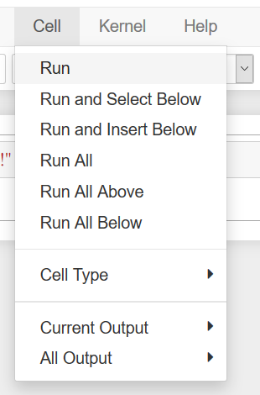
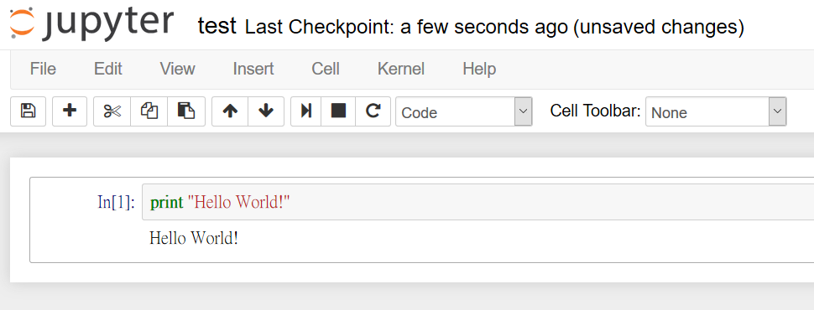
測試是否可行 – 續
按Ctrl-Enter，若能在下方出現Hello World! 即代表能正常運行
亦可打開選單Cell > Run 執行

Slide 17
Anaconda安裝

Slide 18

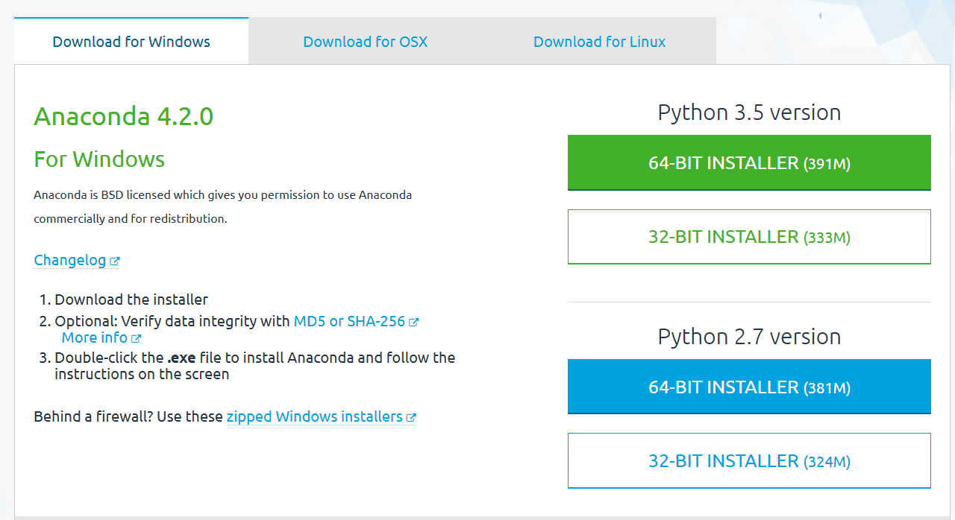
ANACONDA
下載，請注意作業系統和Python版本
https://www.continuum.io/downloads

Slide 19
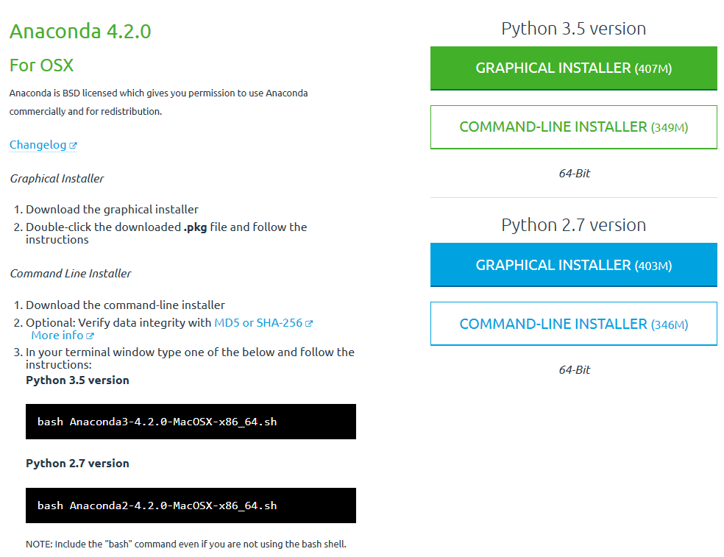
下載
OSX
注意版本

Slide 20
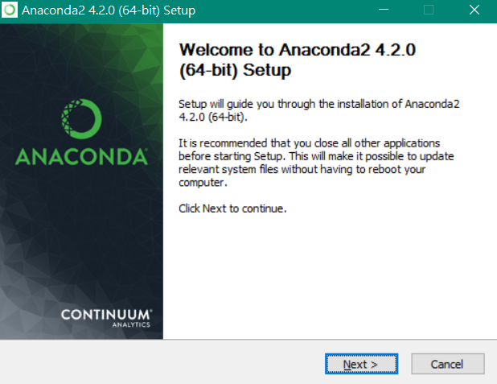
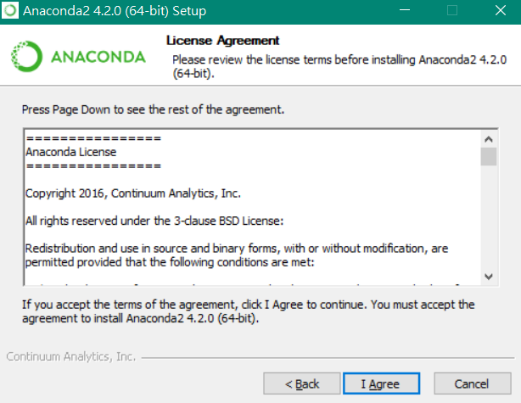
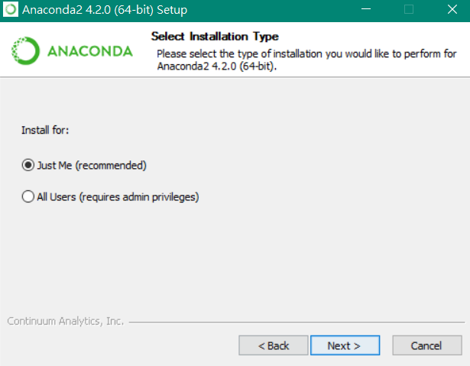
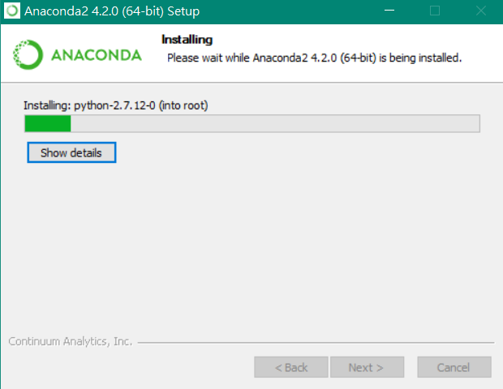
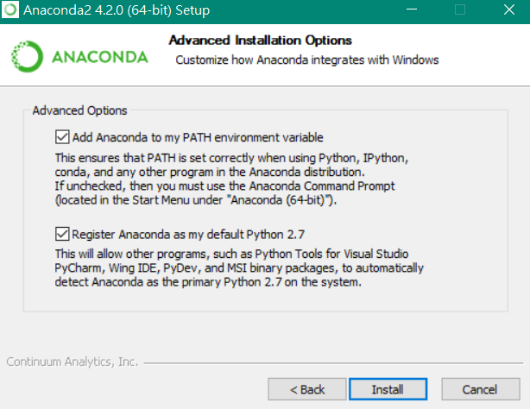
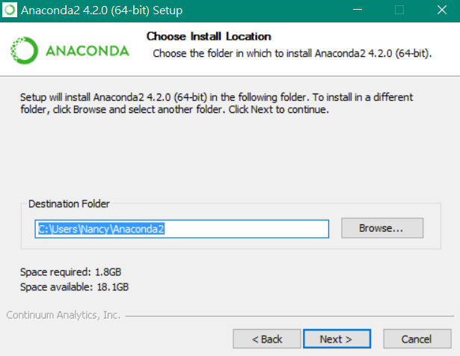


Slide 21

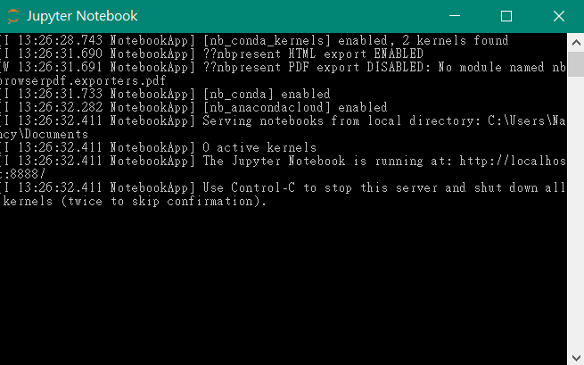
開啟 Jupyter Notebook
開始功能表搜尋 Jupyter Notebook
點擊即可開啟

Slide 22
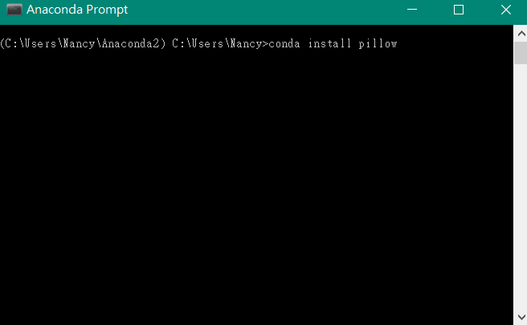
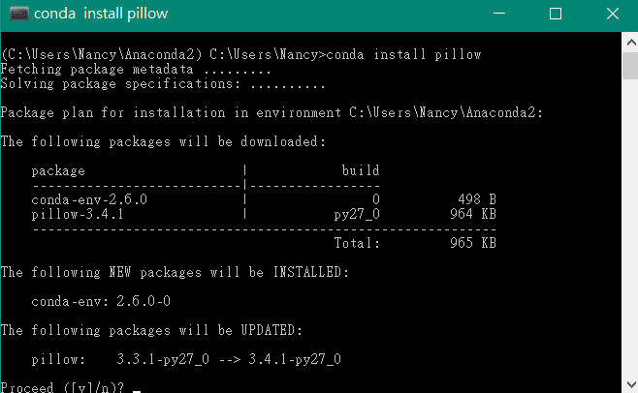
安裝 pillow
開啟Anaconda Prompt
輸入指令：
conda install pillow
其實用cmd也行

Slide 23
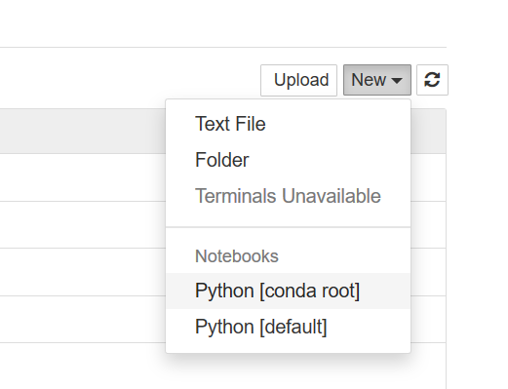
測試是否可行
打開 Jupyter，可自行建立資料夾放置檔案
右方新增（new）選Python [conda root]
輸入 print “Hello World!”

Slide 24
測試是否可行 – 續
按Ctrl-Enter，若能在下方出現Hello World! 即代表能正常運行
亦可打開選單Cell > Run 執行

Slide 25
若遇到問題
在安裝過程中如果出錯
確認你的安裝資料夾名稱是否都為英文
解除安裝（刪除資料夾）→要清乾淨
必要時重新開機會比較保險
多試幾次或是先放著等一下再說
Google可以幫助你

